Slide 1
Kyjevská Rus a Byzantská říše
Seminář z dějin Ruska 1 - R2BK_DRS2
Marian Rapant

Slide 2
Kyjevská Rus
Jeden z prvních státních útvarů východních Slovanů
Rjurikovci:
Oleg (879 – 912)
Igor (912 – 945)
Olga (945 – 962)
Svjatoslav (962 – 972)
Vladimír I. (980 – 1015)
Jaroslav Moudrý (1016 – 1054)
Vladimír II. Monomach (1113 – 1125)
1240 – Tataři dobyli Kyjev

Slide 3
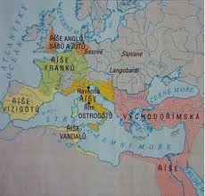
Byzantská říše
Počátky Byzance
Pokračovatel a dědic Římské říše a její kultury
395 – dochází k rozdělení říše na Západořímskou a Východořímskou (Byzanc)
Stupňování výbojů nomádských kmenů – Langobardi, Slované, Gótové a další

Slide 4
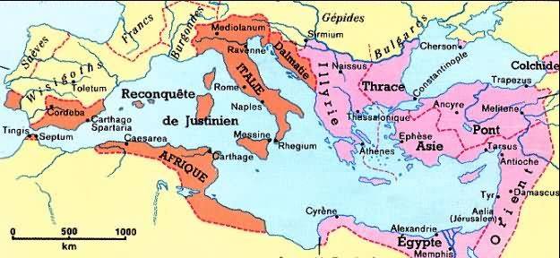
Byzantská říše
Od vrcholu až ke dnu
Justinián I. - snaha o obnovu Západořímské říše
Po jeho smrti nastává období úpadku
Války s Persií, nájezdy Avarů, Slovanů i Arabů – nepřátelé zvenku
Kulturní a společenský úpadek - nepřátelé zevnitř

Slide 5
Byzantská říše
Vztahy s Kyjevskou Rusí
První styky = obchodování
944 – útok knížete Igora
+/- 970 – kníže Svjatoslav plení Bulharsko
Basileios II. (Bulharobijec) a Vladimír I.
Pomoc Vladimíra I.
Provdání Anny Porfyrogenety do Kyjevské Rusi

Slide 6
Křesťanství
Počátky Křesťanství
313 – Konstantin Veliký jako první císař se přiklonil ke křesťanství
380 – křesťanství se stalo hlavním oficiálním náboženstvím v Římské říši za vlády Theodosius I.
Heretické větve křesťanství
Ariánství (Nikájský koncil r. 325)
Nestoriánství (Efezský koncil r. 431)
Monofyzitismus (Chalkedonský koncil r. 451)

Slide 7
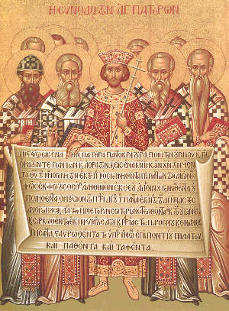
Křesťanství
Křesťanství v Byzanci
Ikonoklasmus x ikonodulie
Konstantinopolský koncil (754)
Druhý nikajský koncil (787)
Byzantské misie a šíření křesťanství
1054 – Velké schizma

Slide 8
Vladimír I.
Svjatoslavův názor na křesťanství jako odkaz Vladimírovi - https://www.youtube.com/watch?v=MV5w262XvCU
Z počátku po otci – holdoval pitkám a ženám
Zlom ve vztazích s Byzancí a přijetí křesťanství
Dodržení závazku Svjatoslava
Vidina centralizované moci
Sňatek s Annou Porfyrogenetou
„Nový“ Vladimír I.

Slide 9
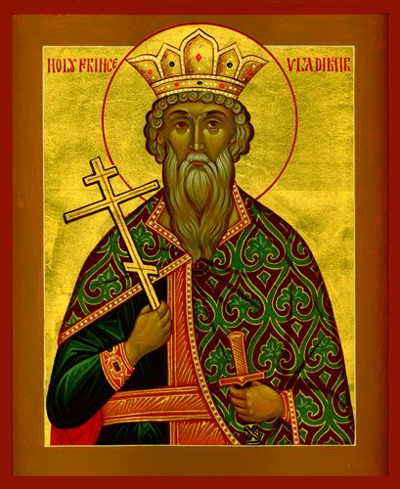
Přijetí křesťanství
Pronikání křesťanství do Rusi již dříve - kníže Igor
973 – první jednání o christianizaci s Německem
Po třech měsících katechumenátu přišel křest na svátek Zjevení páně
Pozvolné, někdy i násilné šíření

Slide 10
Přijetí křesťanství
Důsledky
Mezník ve vztazích s Byzancí
Příliv vzdělanosti, kulturní rozkvět
Zakládání škol (biskupské katedry v Kyjevě, Novgorodě a dalších městech)
Stavba chrámů (Desátkový chrám Bohorodičky)
Sepisování knih - písmo
Jednotné náboženství slibovalo moc nad sjednocenou zemí a přiblížení Kyjevské Rusi k Evropě

Slide 11
Literatura
DOSTÁLOVÁ Růžena, HRADEČNÝ Pavel. Dějiny Řecka. 2. vydání, NLN s.r.o., Praha, 2009, ISBN: 978-80-7106-883-9
DVORNÍK František. Byzantské misie u Slovanů. 1. vydání, nakladatelství Vyšehrad, Praha, 1970.
GREKOV, Boris Dmitrijevič. Kyjevská Rus. 1. vydání, nakladatelství Československé akademie věd, Praha, 1953.
LÁŠEK, Jan B. Počátky křesťanství u východních Slovanů. 1 vydání, nakladatelství Síť, Praha, 1997, ISBN: 80-86040-05-4
MAREK, Luboš. Dějiny křesťanství na Rusi I. – Kyjevská Rus. 3. vydání, knižní dílna Rubato, Hostinné, 1996, ISBN: 80-902256-0-8

